Slide 1
Модель, позволяющая описать траекторию движения частицы в однородном магнитном поле.
Модель должна позволять:
Вычислять положение частицы в любой момент времени;
Изучать природу движения частицы в магнитном поле при различных начальных параметрах.
Входные данные:
Масса и радиус частицы;
Начальная скорость;
Начальные координаты;
Коэффициент плотности среды;
Промежуток времени, в течение которого происходит движение частицы.

Slide 2
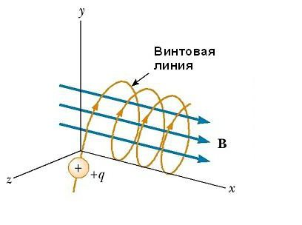
Предполагаемая траектория частицы

Slide 3
Концептуальная постановка Гипотезы:
Объектом моделирования является частица радиуса R и заряда q;
Будем считать частицу материальной точкой массой m, положение которой совпадает с центром масс частицы;
Движение происходит в однородном магнитном поле под действием силы Лоренца;
Движение происходит в трехмерном пространстве (оси Ox, Oy, Oz);
Пренебрегаем возмущениями, вызванными собственным вращением частицы, но учитываем коэффициент плотности среды.

Slide 4
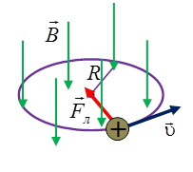
Математическая постановка
Сила Лоренца F = q*v*b
Сила сопротивления среды r0*v
Ускорение a = F/m — r0*v/m (по 2 закону Ньютона)
В проекциях на оси координат
ax = q/m*(bz*vy-by*vz)-vx*ro/m;
ay = q/m*(bx*vz-bz*vx)-vy*ro/m;
az = q/m*(by*vx-bx*vy)-vz*ro/m;

Slide 5
Математическая постановка
Скорость v=v0 +a*t
В проекциях на оси координат
vx+=ax*dt;
vy+=ay*dt;
vz+=az*dt;

Slide 6
Математическая постановка
Координата вычисляется с учетом того, что в короткие временные промежутки dt движение частицы считается равноускоренным x = x0 + v0*t - a*t^2/2
В проекциях на оси координат
x = x0+vx*dt+ax*dt*dt/2;
y = y0+vy*dt+ay*dt*dt/2;
z = z0+vz*dt+az*dt*dt/2;

Slide 7
Проверка адекватности модели
Траектория частицы в однородном магнитном поле должна быть винтовой линией.
Радиус спирали с течением времени должен уменьшаться вследствие взаимодействия со средой

